Slide 1


МОБІЛЬНИЙ РЯТУВАЛЬНИЙ ЦЕНТР ШВИДКОГО РЕАГУВАННЯ
ДЕРЖАВНОЇ СЛУЖБИ УКРАЇНИ З НАДЗВИЧАЙНИХ СИТУАЦІЙ
ГРУПА ЗАБЕЗПЕЧЕННЯ АВАРІЙНО-РЯТУВАЛЬНИХ РОБІТ
АВАРІЙНО-РЯТУВАЛЬНОЇ ЧАСТИНИ З ЛІКВІДАЦІЇ НАСЛІДКІВ НАДЗВИЧАЙНИХ СИТУАЦІЙ
НАВЧАЛЬНА ГРУППА № 13

Slide 2
ТАКТИЧНА ПІДГОТОВКА
Тема: Призначення, тактико-технічні характеристики аварійно-рятувальної, спеціальної техніки та обладнання, що знаходиться на оснащенні підрозділу. Правила експлуатації, порядок проведення випробувань та обслуговування.

Slide 3

БЕЗПЕКА ПРАЦІ ПІД ЧАС ЕКСПЛУАТАЦІЇ ТРАНСПОРТНИХ ЗАСОБІВ
Організація робіт із забезпечення безпеки праці органами, підрозділами, підприємствами, установами та організаціями системи ДСНС України під час експлуатації ТЗ здійснюється згідно з Законом України "Про охорону праці", відповідними підзаконними актами, наказами ДСНС України, а також Правилами охорони праці на автомобільному транспорті затвердженого наказом Міністерства надзвичайних ситуацій України від 09.07.2012 № 964, зареєстрованим у Міністерстві юстиції України 1 серпня 2012 р. за № 1299/21611.
Розслідування та ведення обліку нещасних випадків з працівниками, професійних захворювань і аварій на виробництві здійснюються відповідно до Порядку розслідування та ведення обліку нещасних випадків, професійних захворювань і аварій на виробництві, затвердженого постановою Кабінету Міністрів України від 30 листопада 2011 р. за № 1232.

Slide 4
Особливості експлуатації транспортного засобу у різні пори року
Підготовка ТЗ до експлуатації у літню чи зимову пори року здійснюється за наказом керівників органів (підрозділів), що експлуатують ТЗ.
Перед настанням літнього чи зимового періодів експлуатації ТЗ із водіями та особовим складом організовуються заняття, на яких вивчаються:
особливості ТО і утримання ТЗ у підрозділі;
способи і засоби підвищення їх прохідності;
особливості керування ТЗ в складних дорожніх та погодних умовах.
Під час підготовки до експлуатації взимку також вивчаються:
порядок пуску холодного двигуна за низької температури навколишнього середовища;
засоби і методи, що полегшують пуск холодного двигуна ТЗ;
засоби обігріву і підтримки нормальної температури двигуна ТЗ під час руху і на стоянках;
правила безпеки праці під час прогрівання двигуна і поведінки з токсичними охолоджувальними рідинами, що не замерзають за низьких температур;
особливості роботи із спецагрегатами при ліквідації наслідків надзвичайних ситуацій чи гасінні пожеж за низьких температур.
Під час підготовки ТЗ до експлуатації в літню і зимову пори року для всіх ТЗ проводиться сезонне ТО із врахуванням вимог заводів-виробників, викладених у інструкції з експлуатації ТЗ, його шасі, і приблизного переліку основних операцій СТО (додаток 23).

Slide 5
Додаток 35
до Настанови з експлуатації
транспортних засобів в органах
та підрозділах ДСНС України
РЕКОМЕНДАЦІЇ
з методики перевірки технічного стану транспортного засобу
1. Перевірка документів водія і документації на ТЗ
Перевірити:
посвідчення водія на право керувати ТЗ вказаного типу (марки) і посвідчення на право керувати спеціальним ТЗ;
проходження передрейсового медичного огляду;
правильність ведення формуляра ТЗ, звернувши увагу на правильність і своєчасність обліку роботи ТЗ по місяцях, на відповідність обліку роботи ТЗ показам спідометра, на облік акумуляторних батарей і на відповідність номерів шин, номерам, що записані у розділі VII формуляра;
правильність записів про роботу ТЗ за квартал у технічному паспорті;
ведення експлуатаційної картки;
ведення і правильність записів у картках обліку шин і акумуляторних батарей; проведення ТО ТЗ згідно із записами в журналі обліку ТО.
2. Перевірка інструментів водія і спеціального обладнання
Перевірити:
комплектність, стан і укладання (кріплення) інструментів водія і механізованого та немеханізованого ручного інструменту;
робочі частини викруток, зубил, воротків, гайкових ключів, кріплення молотка на рукоятці (держаку);
заправку мастилом солідолонагнітача;
комплект запасних частин у спеціальному ящику, їх змащування і укладання.
Розміщення і кріплення спецобладнання у місцях, визначених інструкцією заводу-виробника, комплектність згідно з табелем належності.
3. Перевірка кабіни і кузова
Зовнішнім оглядом визначити:
стан кабіни і кузова ТЗ та їх кріплення до рами, стан і кріплення дверей, робочий стан їх замків і склопідіймачів, справність кінцевих вимикачів дверей відсіків кузова;
стан сидінь, кріплення контрольних приладів і склоочищувачів, дію механізму управління жалюзі;
наявність і установку дзеркал заднього бачення;
стан пофарбування металевої обшивки кабіни, кузова і відсіків, наявність зім'ятих частин, розривів і корозій;
зовнішній вигляд ТЗ, стан декоративних і хромових деталей; наявність та відсутність протікань;
наявність медичної аптечки ТЗ та засобів пожежогасіння.

Slide 6
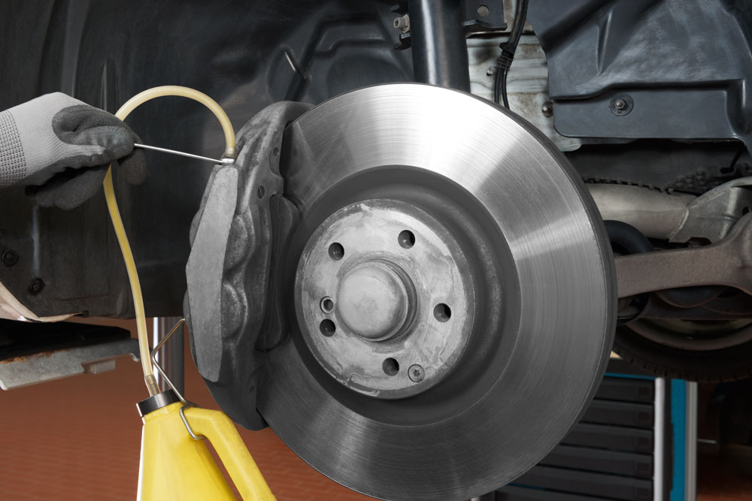
Додаток 35
до Настанови з експлуатації
транспортних засобів в органах
та підрозділах ДСНС України
РЕКОМЕНДАЦІЇ
з методики перевірки технічного стану транспортного засобу
4. Перевірка рульового управління
Перевірити:
люфт рульового колеса, стан зчленування рульових тяг і кріплень рульової сошки до вала сошки, картера рульового механізму до лонжерона рами;
наявність оливи в картері рульового механізму і в бачку гідропідсилювача рульового управління, а також місця ущільнень мастилопроводів і шлангів;
натяг паса приводу насоса гідропідсилювача;
стан карданного вала гідропідсилювача, його змащення;
зусилля, що прикладається до рульового колеса під час спрацювання гідропідсилювача.
5. Перевірка гальм
Перевірити:
натяг паса приводу компресора;
продуктивність компресора і тиск, що ним забезпечується;
наявність гальмівної рідини в бачку головного гальмівного циліндра;
витік повітря або гальмівної рідини із трубопроводів і шлангів, гальмівних циліндрів;
дію стоянкового гальма:
як діють робочі гальма на одночасність і ефективність спрацьовування (гальмування);
вільний хід педалі гальма.
6. Перевірка зчеплення
Перевірити:
плавність переміщення та величину вільного ходу педалі зчеплення (також важеля управління із насосного відділення для АЦ);
рух ТЗ з місця;
фіксацію важеля управління зчеплення в насосному відділенні: чи немає витоку повітря через кран у положенні "ввімкнено-вимкнено" (для АЦ); змащування деталей приводу зчеплення.

Slide 7
Додаток 35
до Настанови з експлуатації
транспортних засобів в органах
та підрозділах ДСНС України
РЕКОМЕНДАЦІЇ
з методики перевірки технічного стану транспортного засобу
7. Перевірка контрольно-вимірювальних приладів, звукового сигналу, сирени, проблискових маячків, фар і підфарників
Перевірити:
дію датчиків-покажчиків температури води, тиску мастила, покажчиків пального у баці та рівня води в цистерні;
дію звукового сигналу, звукової сирени і проблискових маячків;
стан кріплення фар і підфарників, також стан фар спеціального пізнавального освітлення.
8. Перевірка передніх коліс і шин, передньої підвіски, лебідки
Перевірити:
кріплення коліс, стан протекторів шин, тиск повітря в шинах, стан втулок і шворнів поворотних цапф, наявність мастила в картері ведучого моста;
герметичність з'єднань трубопроводів і гнучких шлангів централізованої системи регулювання тиску повітря в шинах і її роботу;
стан і кріплення переднього моста (балки передньої осі), ресор, стрем'янок і амортизаторів, наявність мастила в рухомих зчленуваннях;
стан укладання тросу і рівень мастила в картері лебідки.
9. Перевірка глушителя і блока газоструменевого вакуум-апарата, карданних зчленувань, коробки передач, розподільної коробки і коробки відбору потужності ручного гальма
Перевірити:
стан і кріплення глушителя (для АЦ - блока газоструменевого вакуум-апарата);
дію заслінок, стан осей і їх змащення;
стан кріплення, мащення карданних зчленувань, шліцевої муфти і опорного підшипника;
справність ущільнень (манжет) хрестовин голчастих підшипників і пилозахисного чохла шліцьового з'єднання;
люфт у шліцьових з'єднаннях карданного вала;
кріплення коробки відбору потужності (КВП) до коробки переміни передач (КІШ), кріплення коробки передач і розподільчої коробки (РК) до рами ТЗ, наявність і рівень мастила в цих агрегатах - стан гальмівного барабана (диску), прилягання до барабана (диску) колодок ручного гальма і наявність пружин;
підтікання мастила із картерів КП, РК і КВП.

Slide 8
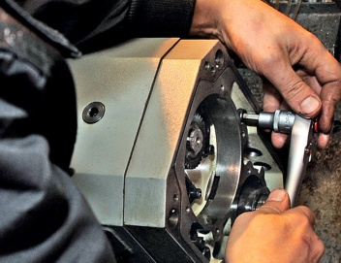
Додаток 35
до Настанови з експлуатації
транспортних засобів в органах
та підрозділах ДСНС України
РЕКОМЕНДАЦІЇ
з методики перевірки технічного стану транспортного засобу
10. Перевірка задніх мостів, маточин, реактивних штанг (для трьохосьових ТЗ), задніх ресор, коліс і шин, задньої частини кузова
Перевірити:
кріплення цистерни до рами ТЗ (для АЦ);
стан задніх мостів, наявність у них мастила і відсутність підтікань;
затяжку гайок шпильок маточини балансиру і наявність мастила в маточині, а також кріплення реактивних штанг;
стан кріплення і змащення задніх ресор, стан подушок у кронштейнах кріплення ресор;
кріплення коліс, стан шин, а також тиск повітря в шинах;
кріплення і справність задніх ліхтарів, покажчиків поворотів, задньої фари, стоп-сигналу
11. Перевірка стану двигуна і його систем
Перевірити:
чистоту двигуна, можливі місця протікання води, мастила, пального; рівень і якість мастила в картері двигуна;
рівень охолоджувальної рідини, натяг паса вентилятора і кріплення лопатей вентилятора;
роботу термостата системи охолодження двигуна, а також систему додаткового охолодження двигуна;
кріплення і стан повітряних і паливних фільтрів, паливного насоса, карбюратора, паливопопроводів;
наявність і рівень мастила в повітряному фільтрі;
важелі і тяги управління дросельною і повітряною заслінками карбюратора, важіль і трос управління дросельною заслінкою із насосного відсіку;
стан і кріплення електропроводки розподільника запалювання, котушки запалювання, справність свічок запалювання, генератора, стартера, реле-регулятора, стан підкапотної лампочки;
запуск двигуна, його роботу в різних режимах (вихлоп прогрітого справного двигуна має бути бездимним);
вміст СО у вихлопних газах;
роботу фільтра відцентрової очистки моторної оливи.

Slide 9
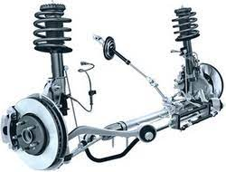
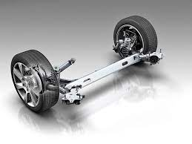
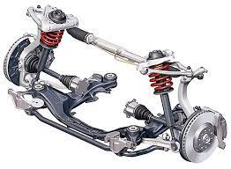
Додаток 35
до Настанови з експлуатації
транспортних засобів в органах
та підрозділах ДСНС України
РЕКОМЕНДАЦІЇ
з методики перевірки технічного стану транспортного засобу
12. Перевірка працездатності ТЗ
Перевірити:
роботу двигуна під час пробігу і після нього;
тиск мастила в системі змащування на середній частоті обертання колінчатого вала (1000-1100 об/хв.) та на малій частоті обертання (400-500 об/хв.);
під час руху ТЗ роботу основної та додаткової трансмісії (якщо така задіяна), рульового управління, гальм і загальний стан ходової частини ТЗ;
розгін ТЗ на всіх передачах, наявність сторонніх стуків, шумів, перебоїв у роботі двигуна;
роботу механізму зчеплення, наявність шуму під час увімкнення і вимкнення зчеплення;
швидкість зупинки або сповільнення руху ТЗ робочим гальмом, роботу ручного гальма;
падіння тиску повітря в системі пневмогальм;
роботу спідометра на різних швидкостях руху;
після зупинки ТЗ, на дотик нагрівання маточин коліс, гальмових барабанів і картерів коробок передач, роздавальних коробок, ведучих мостів; роботу спецагрегатів.
Усі роботи мають виконуватися водієм, який закріплений за ТЗ. Це дасть можливість для тих, хто перевіряє, оцінити вміння і навички водія з експлуатації ТЗ.

